Slide 1

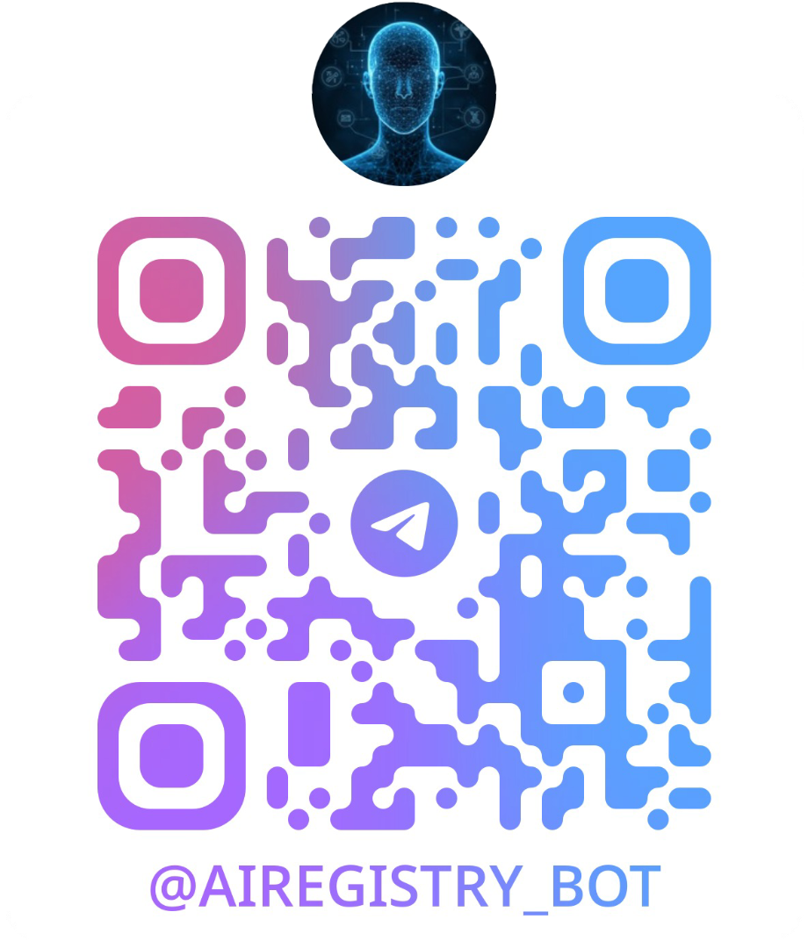
Нейросетевая система сортировки пациентов на основе неструктурированных текстовых жалоб
Автор работы: Вишняков Ростислав Сергеевич
Студент медико-профилактического факультета 203 группы
Научный руководитель: Гончаров Виталий Викторович
Доцент, кандидат химических наук
г. Нижний Новгород 2025

Slide 2
План
Актуальность
Цель исследования
Задачи исследования
Источники и данные
Техническая реализация
Архитектура нейростевой модели
Алгоритм работы системы
Использование в медицинской сфере
Преимущество подхода
Перспективы развития
Выводы и заключение

Slide 3
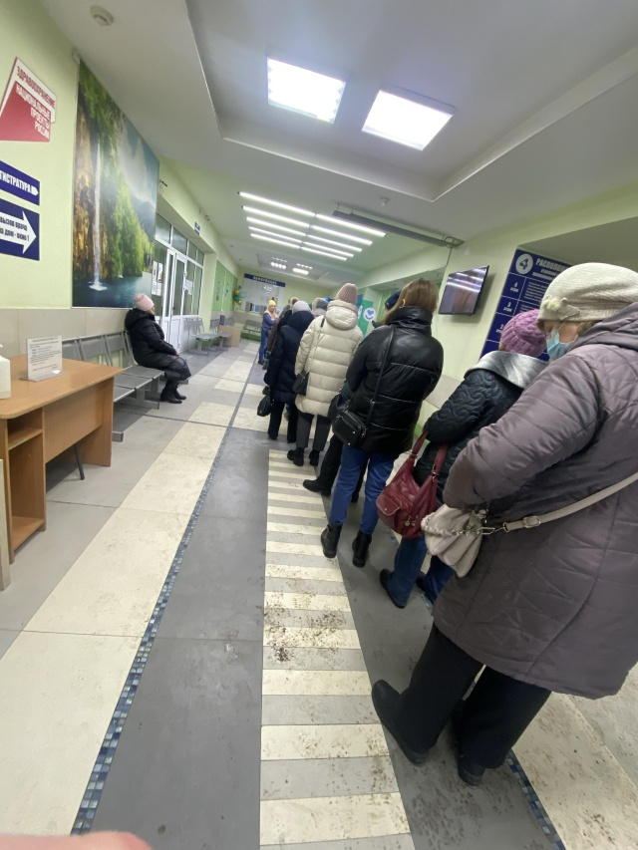
Актуальность
В современном здравоохранении часто обращаются с неструктурированными текстовыми жалобами, обработка которых занимает много времени и подвержена ошибкам. Использование нейросетей может значительно облегчить работу медицинского персонала.

Slide 4
Цель исследования
Целью данной работы является разработка нейросетевой модели автоматической сортировки пациентов по профилю медицинского специалиста на основе неструктурированной текстовой жалобы

Slide 5

Задачи исследования
В рамках исследования были поставлены следующие задачи:
проанализировать особенности медицинских неструктурированных текстовых жалоб;
сформировать датасет жалоб пациентов по различным медицинским направлениям;
Разработать архитектуру архитектуру нейросетевой модели для классификации текстов;
реализовать алгоритм предобработки и векторизации текста;
оценить качество модели и возможности её применения.

Slide 6
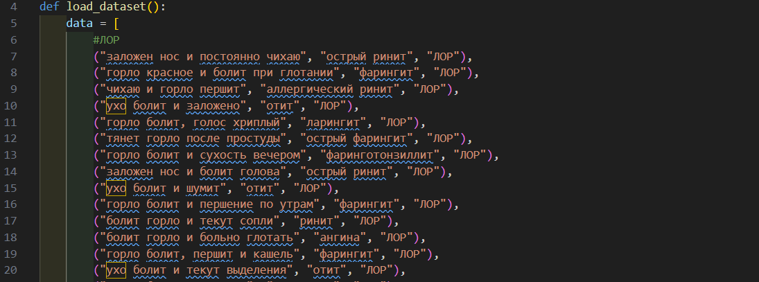
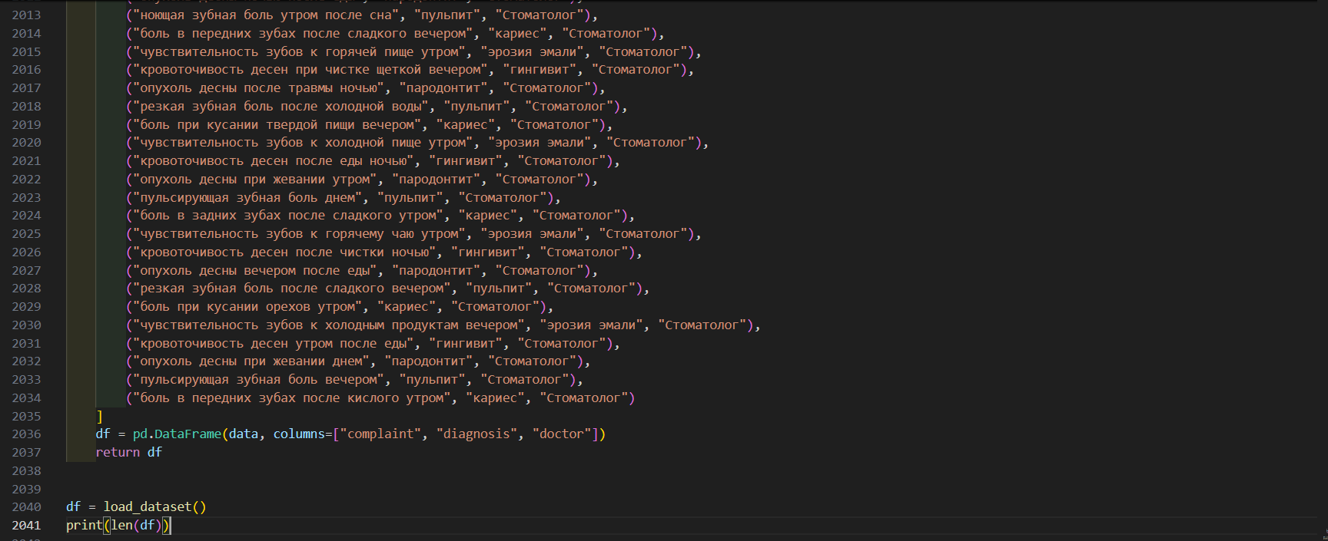
Источники и данные
В качестве исходных данных использовались синтетические и учебные текстовые жалобы пациентов, сформированные с учётом реальных клинических ситуаций.
Также были использованы научные публикации по обработке естественного языка, машинному обучению и применению нейросетей в медицине. Модель обучалась на размеченном датасете, где каждой жалобе соответствовал профиль медицинского специалиста.

Slide 7


Техническая реализация
Система реализована с использованием языка программирования Python и библиотеки PyTorch.
В рамках проекта были реализованы:
токенизация и нормализация текста;
приведение жалоб к фиксированной длине;
обучение нейросетевой модели классификации.
Архитектура модели ориентирована на работу с короткими и средними текстами, характерными для первичных обращений пациентов.

Slide 8
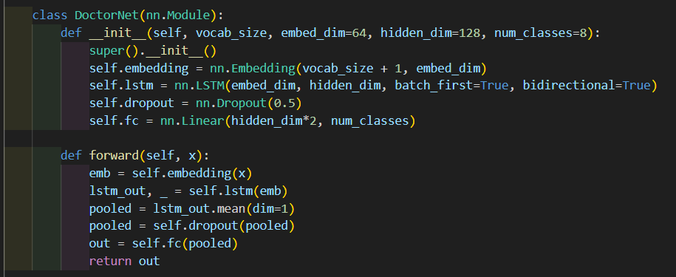
Архитектура нейросетевой модели
Нейросетевая модель включает:
слой векторного представления слов;
последовательные скрытые слои для извлечения смысловых признаков;
выходной слой, формирующий вероятность принадлежности жалобы к конкретному медицинскому профилю.
Такая архитектура позволяет учитывать контекст и семантику текстовых данных.

Slide 9
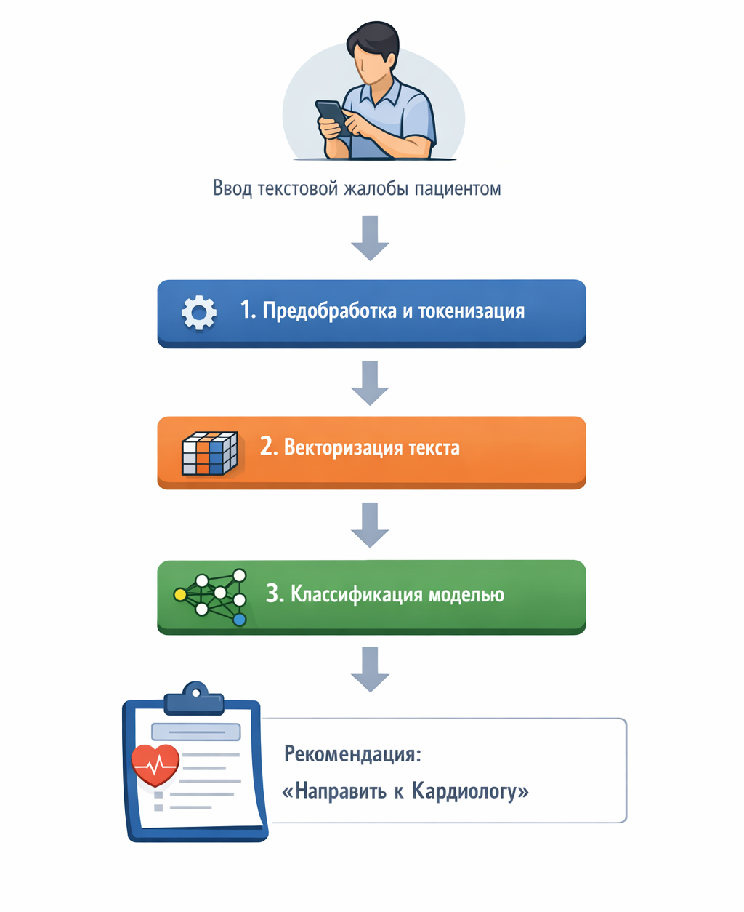
Алгоритм работы системы
Работа системы осуществляется в несколько этапов:
Ввод текстовой жалобы пациента;
Предобработка и токенизация текста;
Преобразование текста в числовое представление;
Классификация жалобы нейросетевой моделью;
Выдача рекомендации по направлению к специалисту.

Slide 10
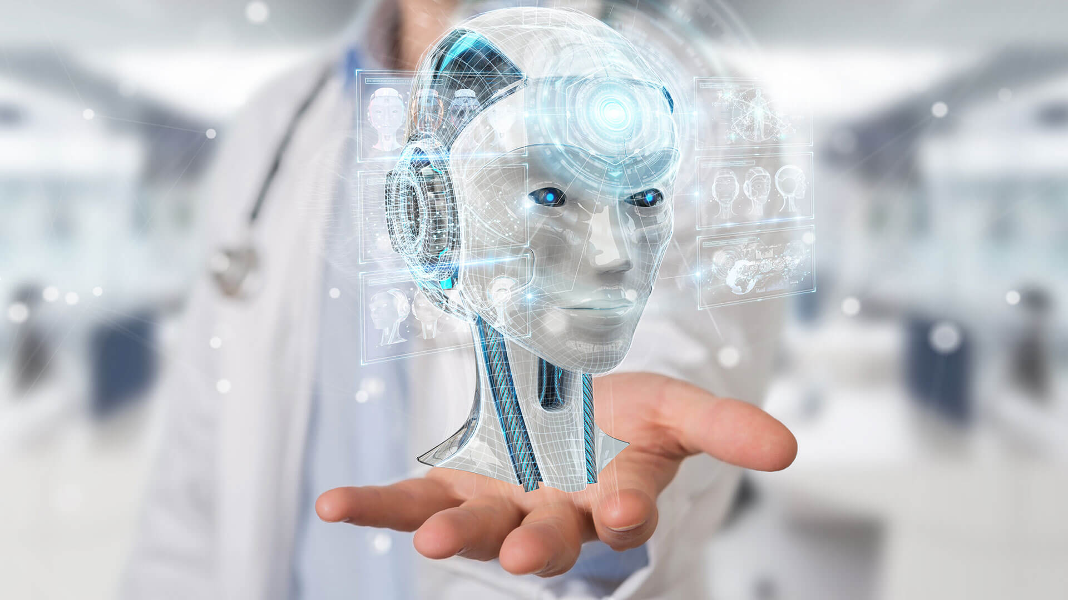

Использование в медицинской сфере
Разработанная система может применяться:
на этапе первичной записи пациента;
в телемедицинских сервисах;
в колл-центрах медицинских организаций;
как вспомогательный инструмент для медицинского персонала.
Система не заменяет врача, а выполняет функцию интеллектуальной поддержки принятия решений.

Slide 11

Преимущество подхода
К основным преимуществам относятся:
автоматизация первичной сортировки пациентов;
снижение нагрузки на медицинский персонал;
ускорение процесса маршрутизации;
масштабируемость и возможность адаптации под разные медицинские учреждения.

Slide 12
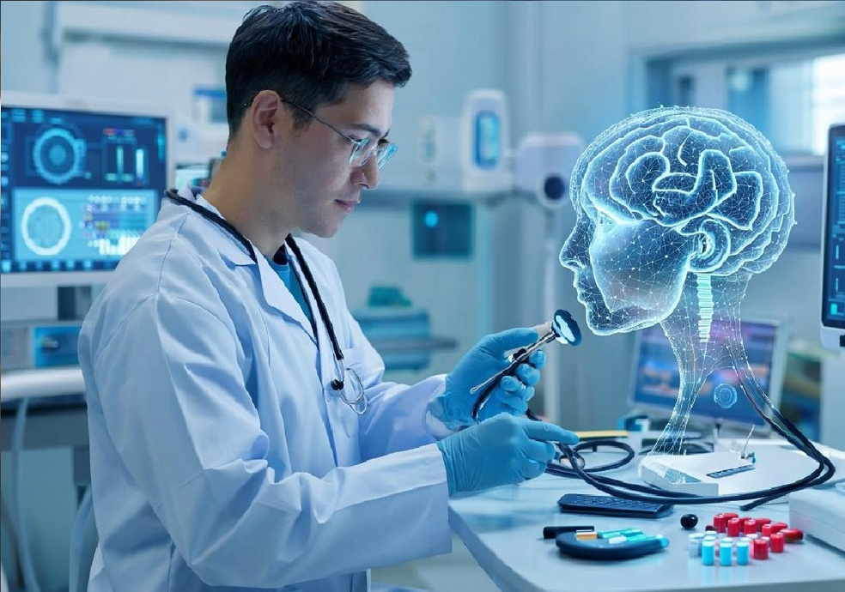
Перспективы развития
К перспективным направлениям относятся:
расширение и валидация датасета на реальных клинических данных;
внедрение более сложных NLP-моделей;
добавление многоязычной поддержки;
интеграция с медицинскими информационными системами.

Slide 13
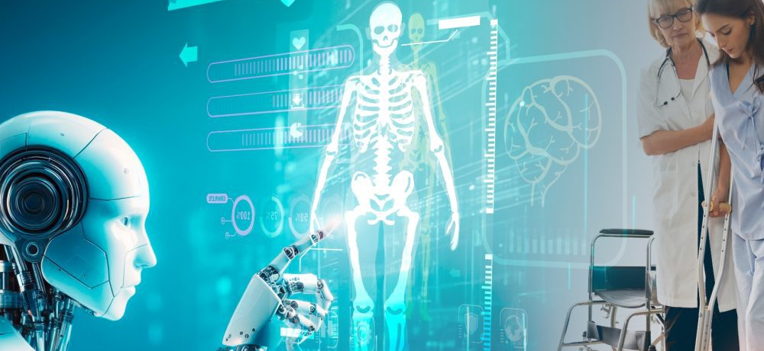
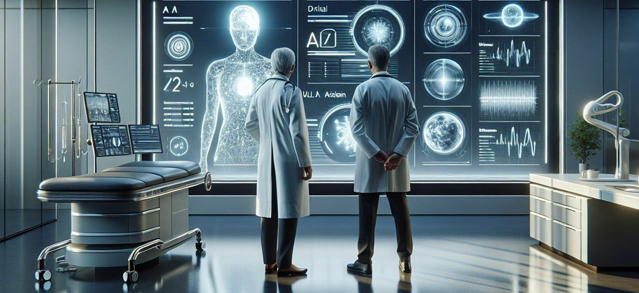
Выводы и заключение
Нейросетевая система сортировки пациентов на основе анализа текстовых жалоб является перспективным инструментом цифровой медицины.
Использование подобных решений позволяет повысить эффективность первичного приёма пациентов и улучшить организацию медицинской помощи.

Slide 14
Ссылки и литература
https://pmc.ncbi.nlm.nih.gov/articles/PMC1496579/
https://researchers.mq.edu.au/en/publications/applications-of-natural-language-processing-at-emergency-departme/
Голдберг, Й. Методы нейронных сетей для обработки естественного языка / Й. Голдберг. – Текст : непосредственный // Journal of NLP Research. – 2017. – № 3. – С. 12-35.
Юрафски, Д., Мартин, Дж. Обработка речи и языка / Д. Юрафски, Дж. Мартин. – Текст : непосредственный // Speech & Language Processing. – 2020. – № 2. – С. 101-145.
Хохрайтер, С., Шмидхубер, Ю. Долгосрочная память (LSTM) / С. Хохрайтер, Ю. Шмидхубер. – Текст : непосредственный // Neural Computation. – 1997. – № 9. – С. 1735-1780.
Гудфеллоу, И., Бенжио, Й., Курвиль, А. Глубокое обучение / И. Гудфеллоу, Й. Бенжио, А. Курвиль. – Текст : непосредственный // Deep Learning Textbook. – 2016. – С. 25-450.

